Slide 1

Oppdal kommune

Slide 2

Status
Klinisk vernepleier med familiterapiutdanning, 60%
Helsesykepleier med familieterapiutdanning, 40%
Psykolog i spesialisering, 70%
PPT-rådgiver med master i psykologi, 20%
Leder, psykisk helse- og rustjeneste, 10%
Åpningsdager: Mandag, tirsdag og onsdag

Slide 3


Slide 4
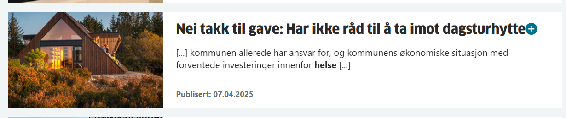
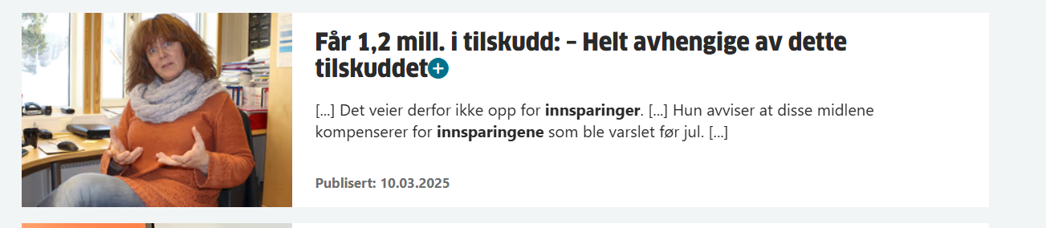
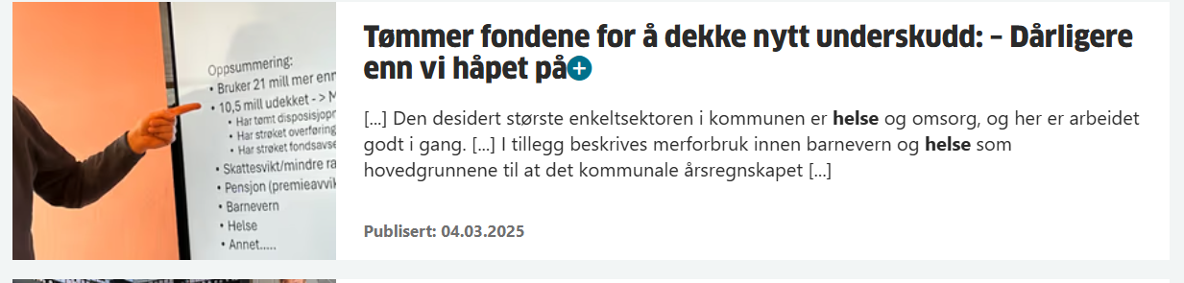
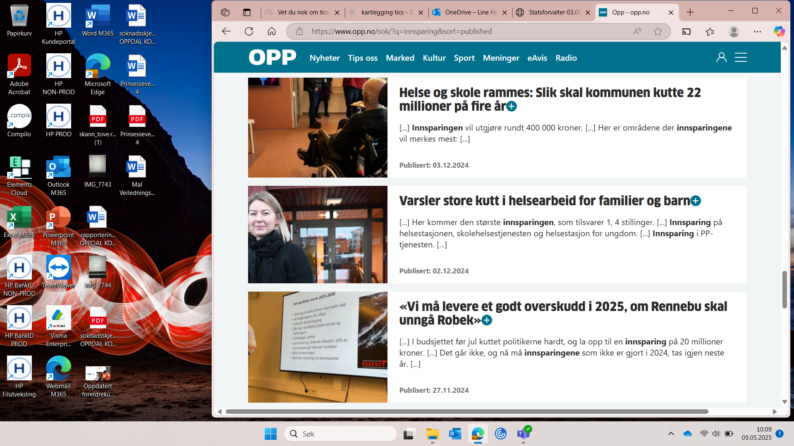
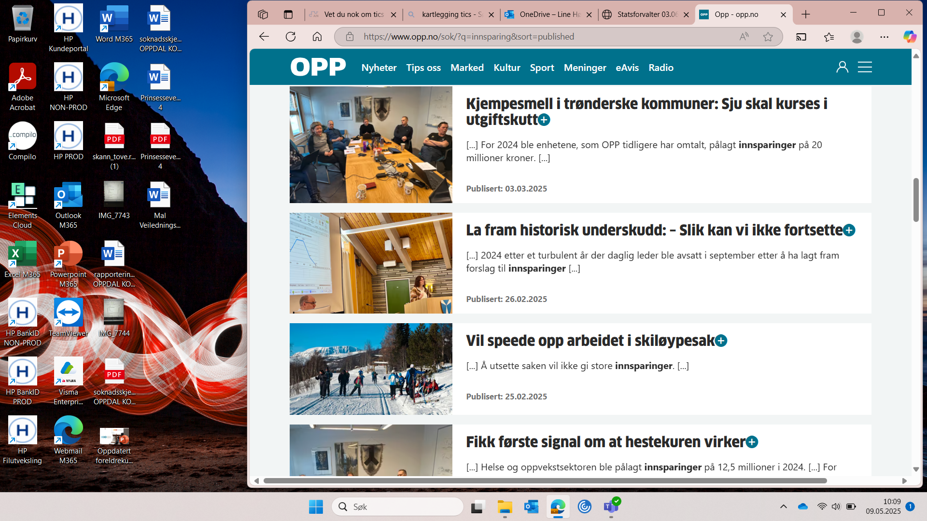
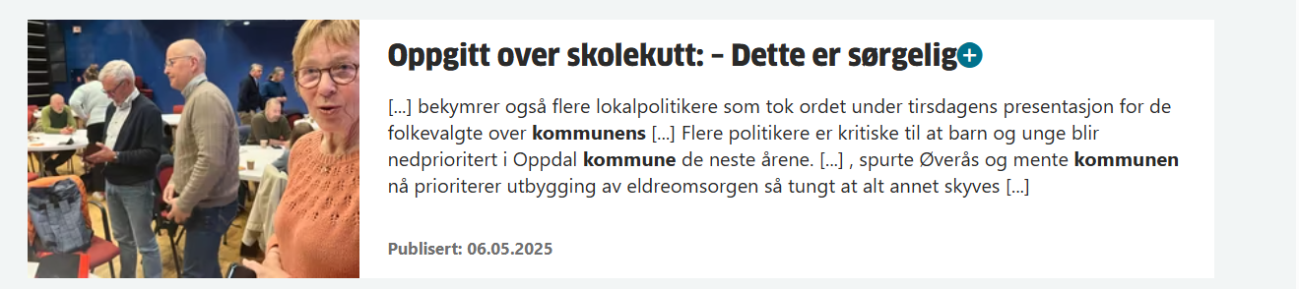
Overskrifter fra OPP-avisa

Slide 5
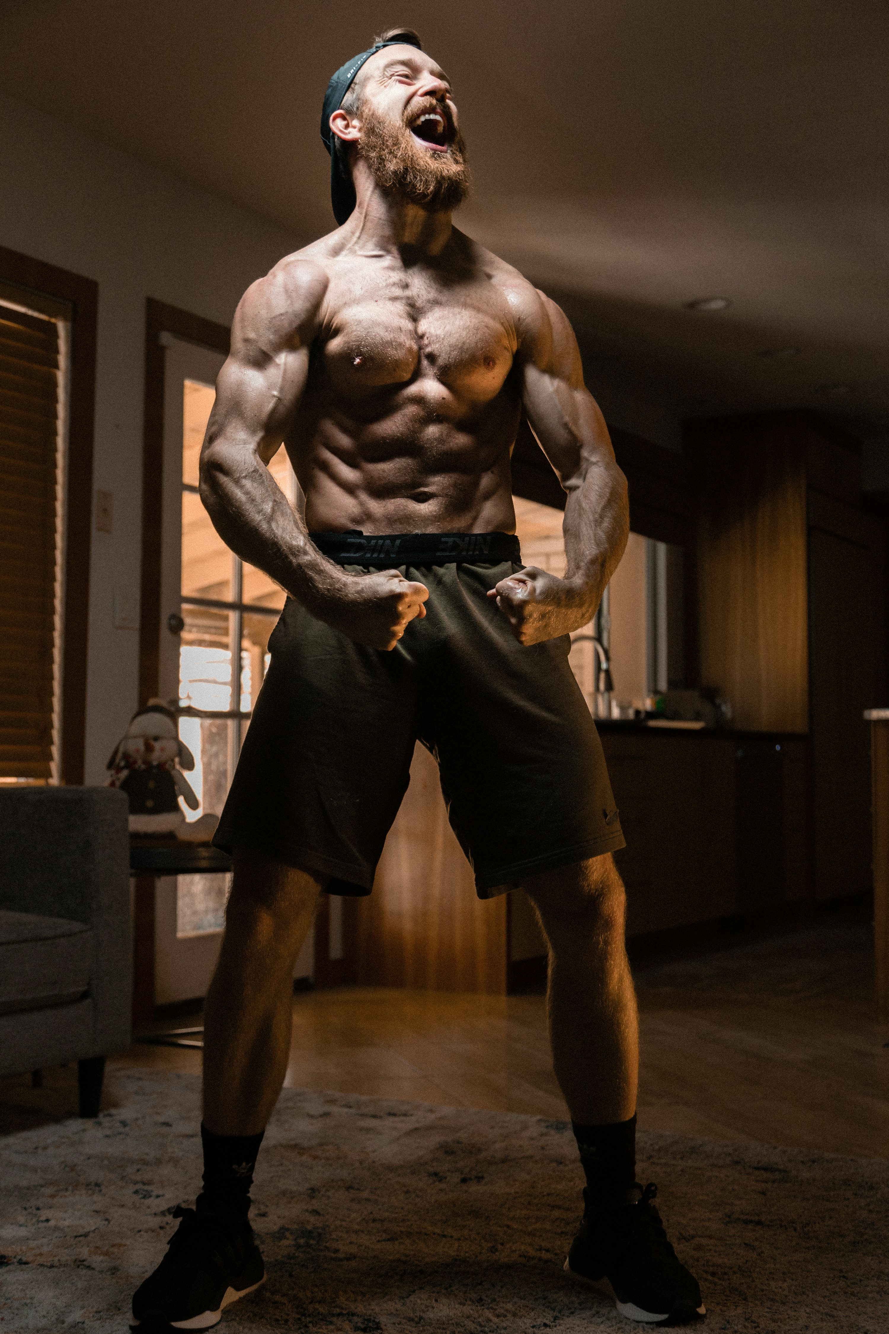
Veilederen vil at tilbudet vårt skal se slik ut

Slide 6
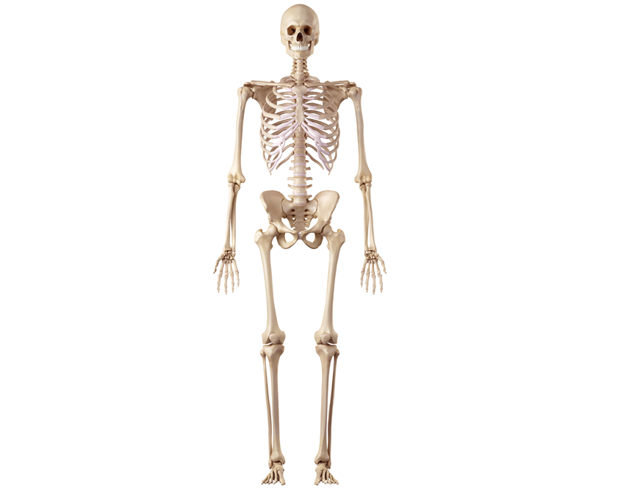
Mens kommuneøkonomien vil at tilbudet skal se slik ut

Slide 7



Psykisk helsetjeneste for barn, unge og familier i Oppdal

Slide 8

Utfordringer...
Fleksibilitet, åpningstid etc.
ADHD-utredninger/forarbeid til BUP
Tid og ressurser til forebygging, kompetanseheving osv.

